Slide 1
מערכת שידורים לאומית

Slide 2
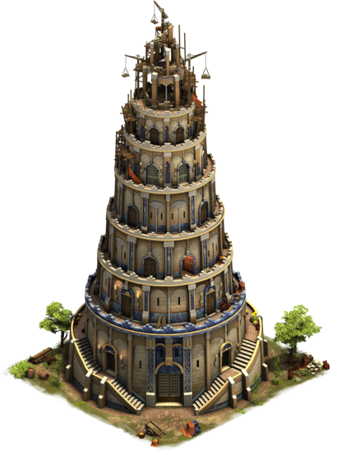
מגדל בבל בראשית י"א א-ט
תנ"ך לבגרות: כיתות י'
המורה: רויטל מימון

Slide 3
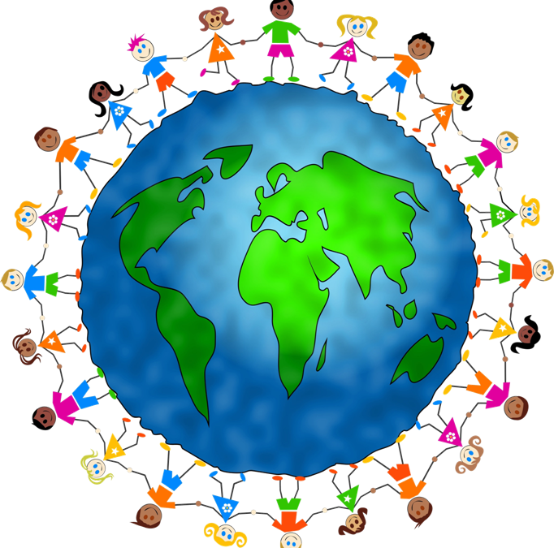
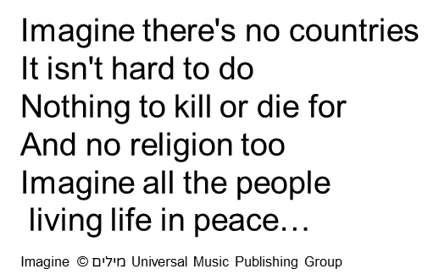
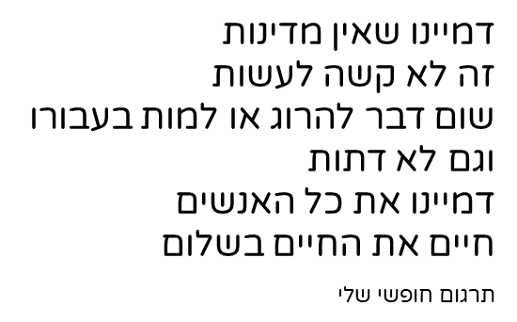
שאלה למחשבה...
בסיפור מגדל בבל מתוארת מהפכה שעוברת האנושות:
מעבר מעולם שדובר כולו "שָׂפָה אֶחָת" לעולם שבו שפות שונות.
מעולם של עם אחד ותרבות אחידה לעולם של תרבויות מגוונות, לאומים וזהויות.
האם זהו מעבר טוב או רע?
האם זהו עונש ונסיגה, או אולי התפתחות וקִדמה?

Slide 4
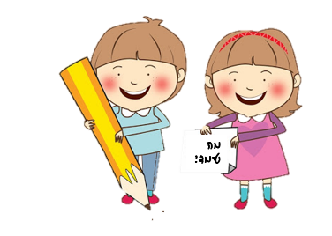
מה נלמד?
תקציר תולדות האנושות
מעשי האדם
תגובת האלוהים
וּמִשָּׁם הֱפִיצָם יְהוָה, עַל-פְּנֵי כָּל-הָאָרֶץ

Slide 5
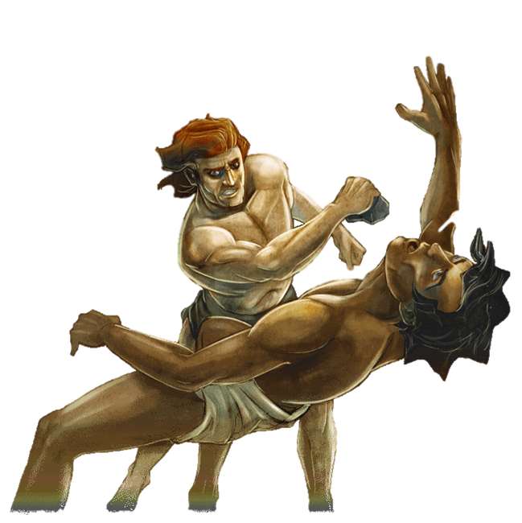
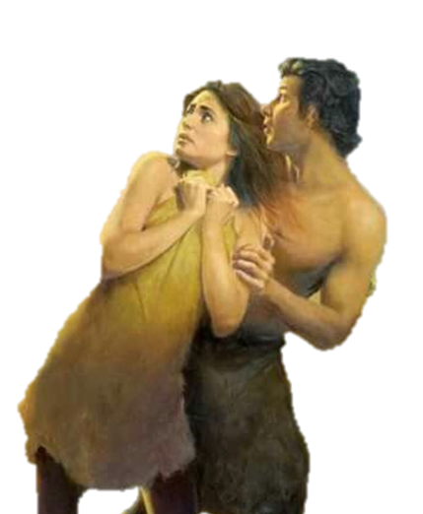
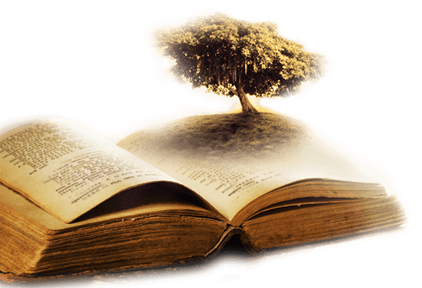
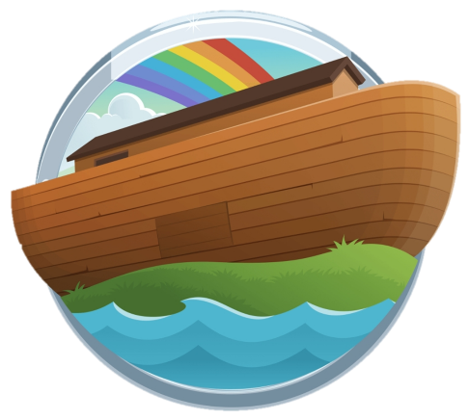
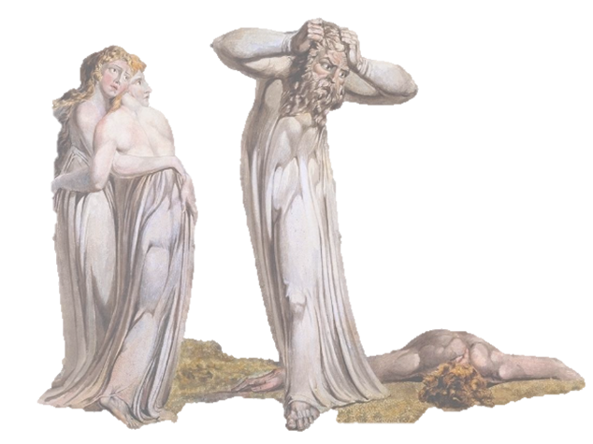
תקציר תולדות האנושות

Slide 6
האנושות הייתה בהידרדרות מוסרית שהולכת וגוברת
האדם אכל מעץ הדעת
קין רצח את אחיו
למך רצח אנשים ואפילו ילדים ושר לנשותיו על כך
דור המבול שנתון היה כולו בעשיית הרע עד כי האל מחליט להתחיל את הבריאה מחדש
נח משתכר ובנו הקטן שם אותו ללעג
וכעת דור הפלגה
myjewishlearning

Slide 7
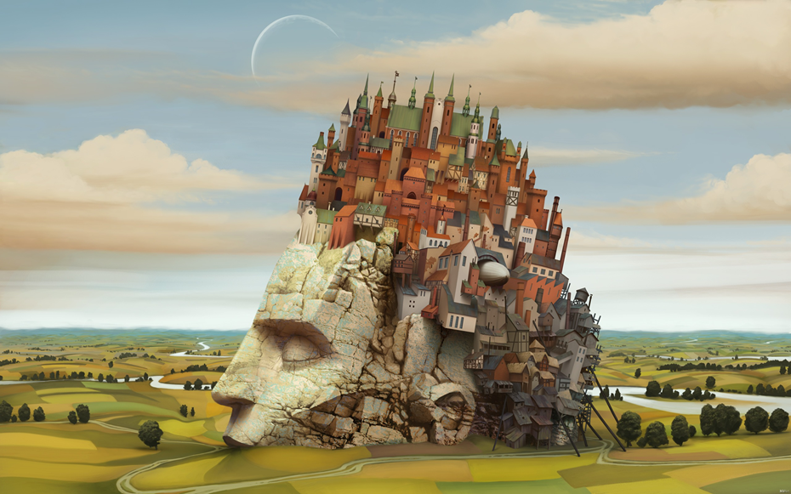
מעשי בני האדם

Slide 8
א וַיְהִי כָל-הָאָרֶץ
שָׂפָה אֶחָת,
וּדְבָרִים, אֲחָדִים.
ב וַיְהִי, בְּנָסְעָם מִקֶּדֶם;
וַיִּמְצְאוּ בִקְעָה בְּאֶרֶץ שִׁנְעָר,
וַיֵּשְׁבוּ שָׁם.

Slide 9
וַתְּהִי לָהֶם הַלְּבֵנָה, לְאָבֶן,
וְהַחֵמָר, הָיָה לָהֶם לַחֹמֶר.
ג וַיֹּאמְרוּ אִישׁ אֶל-רֵעֵהוּ,
הָבָה נִלְבְּנָה לְבֵנִים,
וְנִשְׂרְפָה, לִשְׂרֵפָה;
הכנת לבנים במצרים העתיקה מתבאי
Architectural Masonry Units

Slide 10
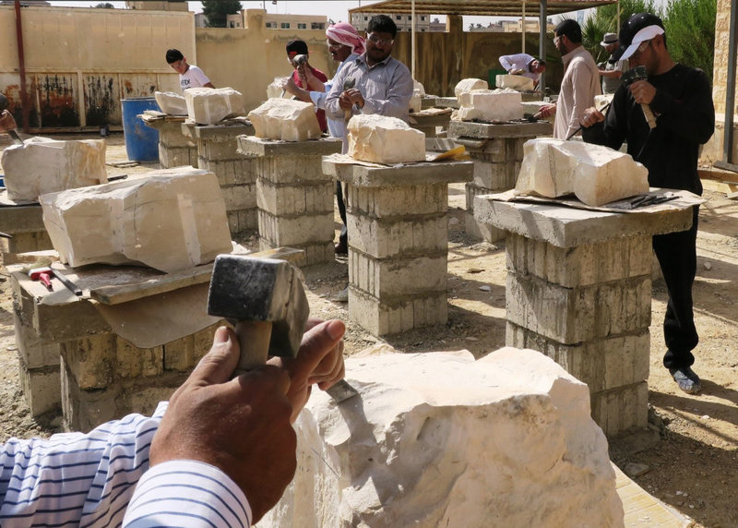
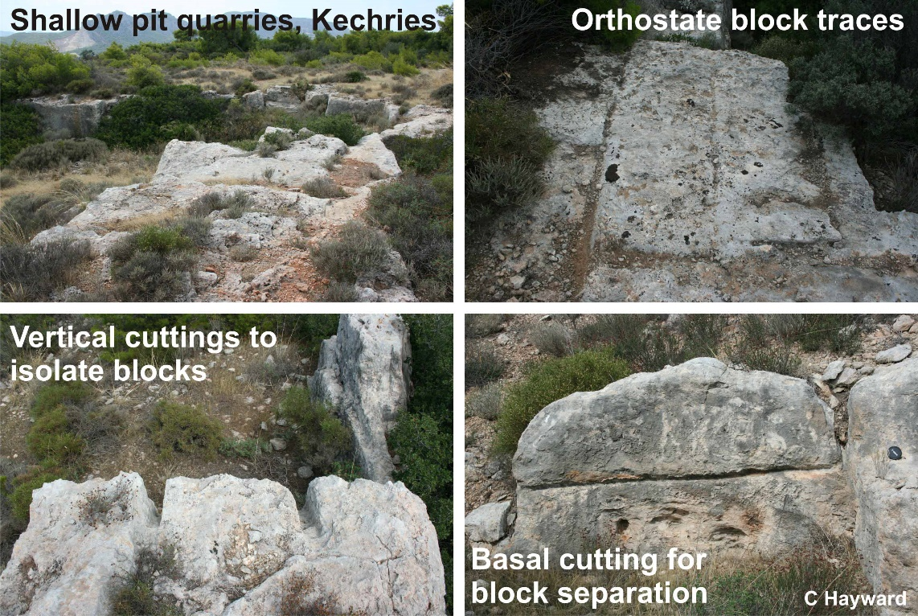
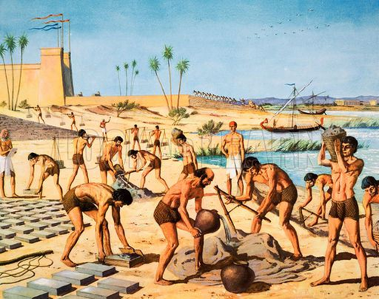
אבנים לעומת לבנים:

Slide 11
The Nile Series: Brick-making tradition lives through centuries

Slide 12
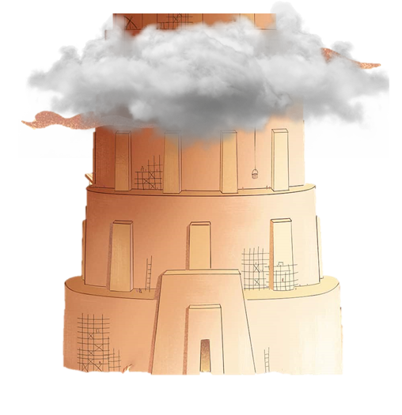
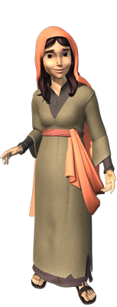
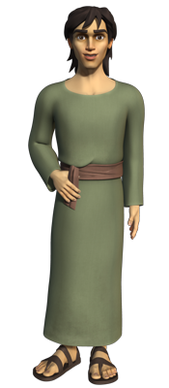
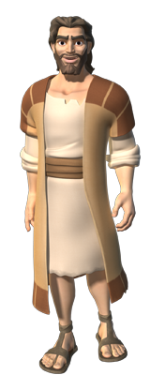
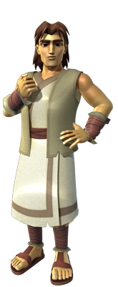
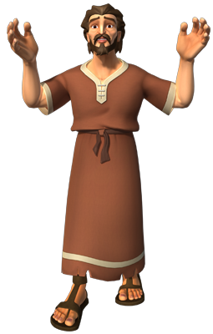
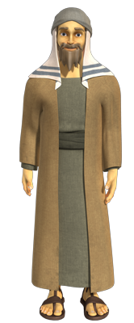
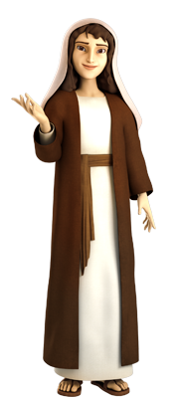
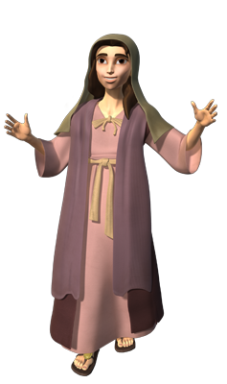
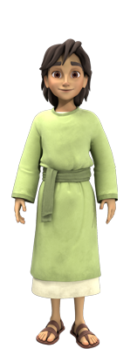
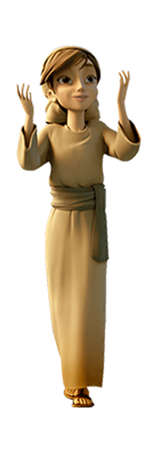
ד וַיֹּאמְרוּ
הָבָה נִבְנֶה-לָּנוּ עִיר,
וּמִגְדָּל וְרֹאשׁוֹ בַשָּׁמַיִם,
וְנַעֲשֶׂה-לָּנוּ, שֵׁם:
פֶּן-נָפוּץ, עַל-פְּנֵי כָל-הָאָרֶץ.

Slide 13
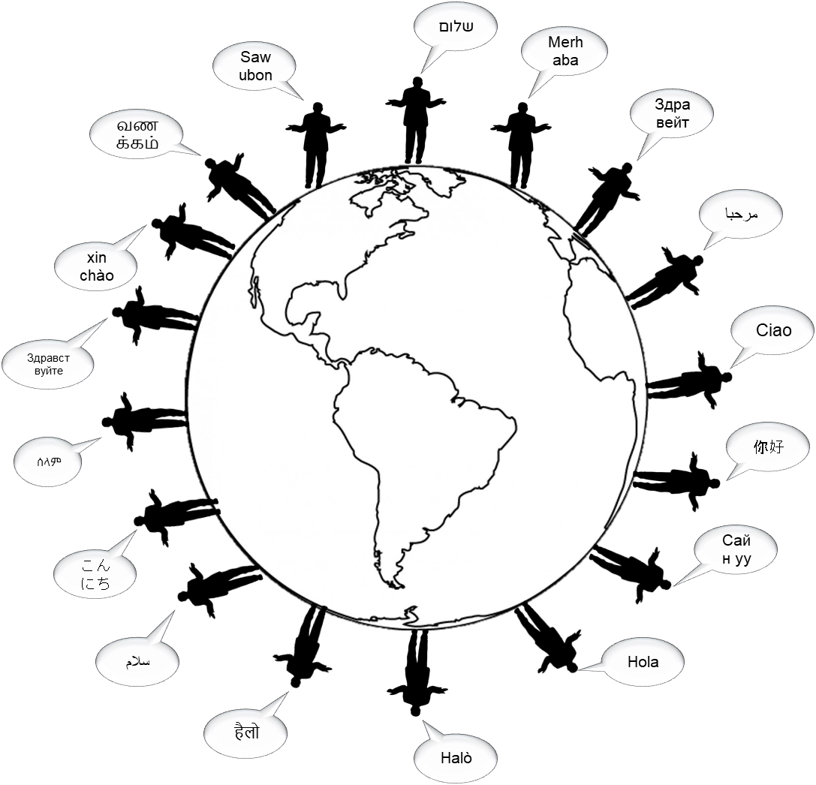
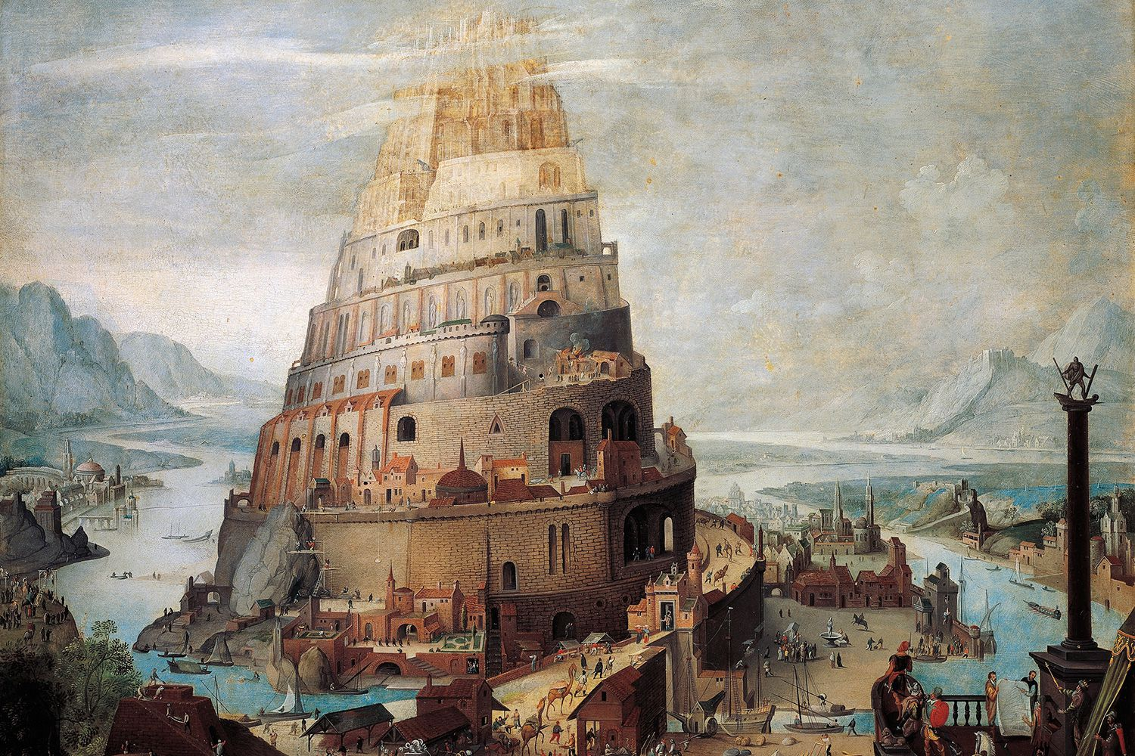
מעשי האלוהים

Slide 14
ה וַיֵּרֶד יְהוָה,
לִרְאֹת אֶת הָעִיר
וְאֶת הַמִּגְדָּל,
אֲשֶׁר בָּנוּ, בְּנֵי הָאָדָם.
Joos De Momper-La tour de Babel (1564–1635) Wikipedia

Slide 15
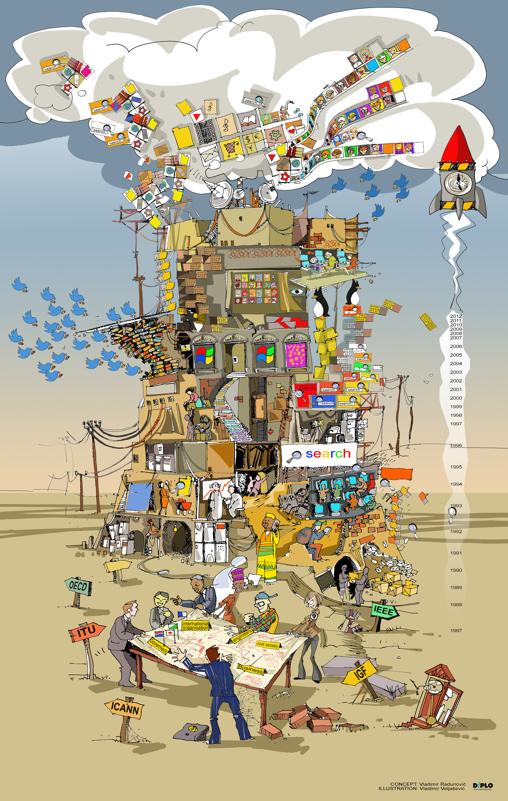
ו וַיֹּאמֶר יְהוָה,
הֵן עַם אֶחָד וְשָׂפָה אַחַת לְכֻלָּם,
וְזֶה, הַחִלָּם לַעֲשׂוֹת;
וְעַתָּה לֹא-יִבָּצֵר מֵהֶם,
כֹּל אֲשֶׁר יָזְמוּ לַעֲשׂוֹת

Slide 16
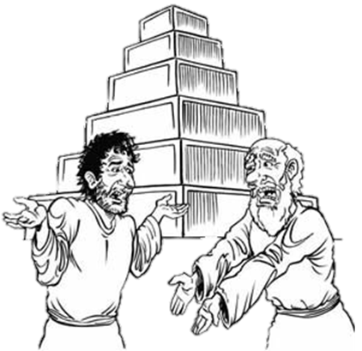
ז הָבָה, נֵרְדָה,
וְנָבְלָה שָׁם, שְׂפָתָם
אֲשֶׁר לֹא יִשְׁמְעוּ,
אִישׁ שְׂפַת רֵעֵהוּ.
עבדיהו
freebibleimages

Slide 17
ח וַיָּפֶץ יְהוָה אֹתָם מִשָּׁם,
עַל-פְּנֵי כָל-הָאָרֶץ;
וַיַּחְדְּלוּ, לִבְנֹת הָעִיר.

Slide 18
ט עַל-כֵּן קָרָא שְׁמָהּ, בָּבֶל,
כִּי-שָׁם בָּלַל יְהוָה,
שְׂפַת כָּל-הָאָרֶץ;
וּמִשָּׁם הֱפִיצָם יְהוָה,
עַל-פְּנֵי כָּל-הָאָרֶץ.

Slide 19
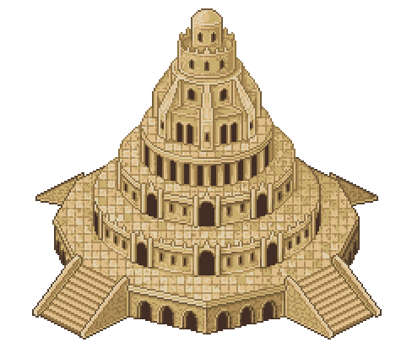
סיכום:
מה היה לנו כאן?
כל הארץ, כל העולם, דוברים שפה אחת משותפת
בני האדם רצו לבנות עיר ומגדל, לעשות להם שם, פן יפוצו על פני כל הארץ
האלוהים ירד לראות את מעשיהם, בלל וערבב את שפתם ופיזרם על פני כל הארץ

Slide 20
משימת אמצע הדרך:
תגובת האלוהים למעשה בני האדם הוא לפי העיקרון של מידה כנגד מידה
הסבר/י מהו העיקרון של מידה כנגד מידה, ותן/י דוגמה מחיי היומיום לכך
הוכח/י מבחינה לשונית ומבחינה רעיונית כי תגובת האלוהים בסיפור שלפנינו הוא לפי העיקרון הזה

Slide 21
מגדל בבל בראשית י"א א-ט
תנ"ך לבגרות: כיתות י'
המורה: רויטל מימון

Slide 22
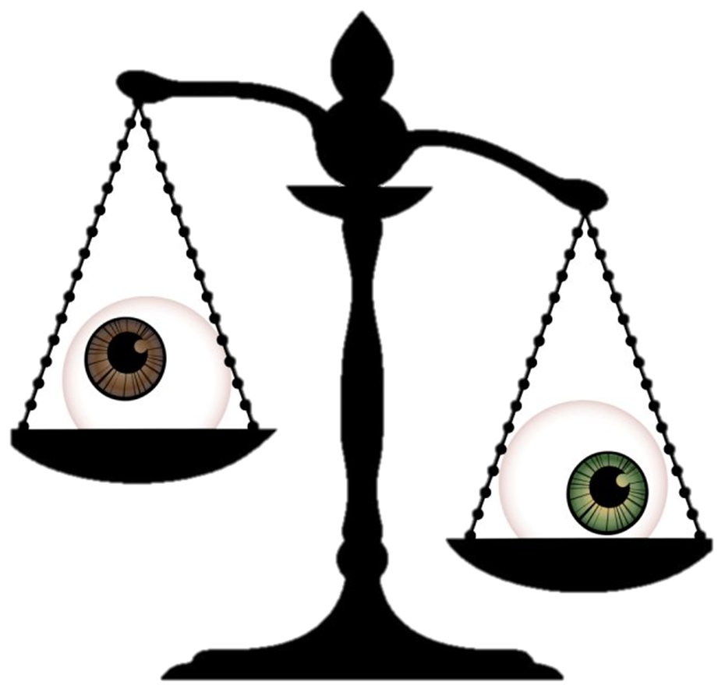
מבנה הסיפור
ומידה כנגד מידה

Slide 23
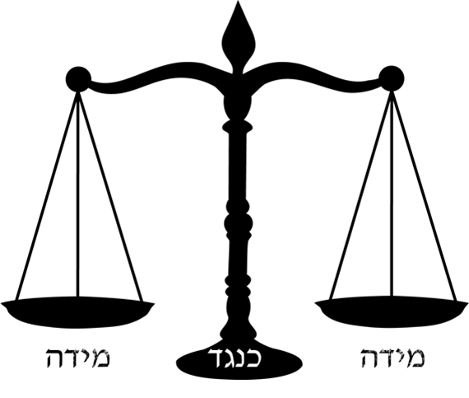
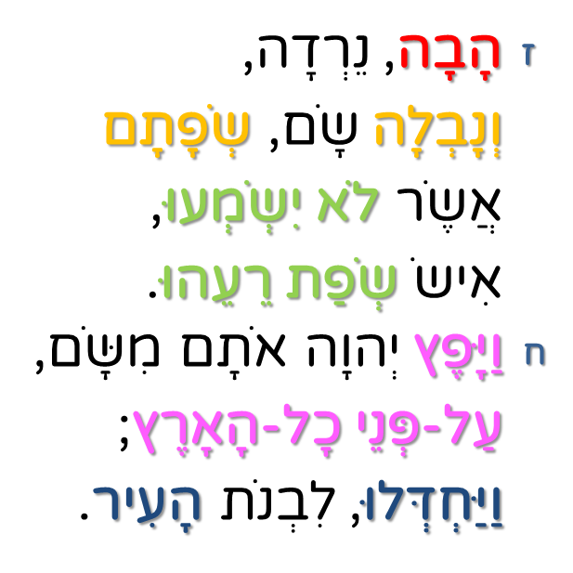
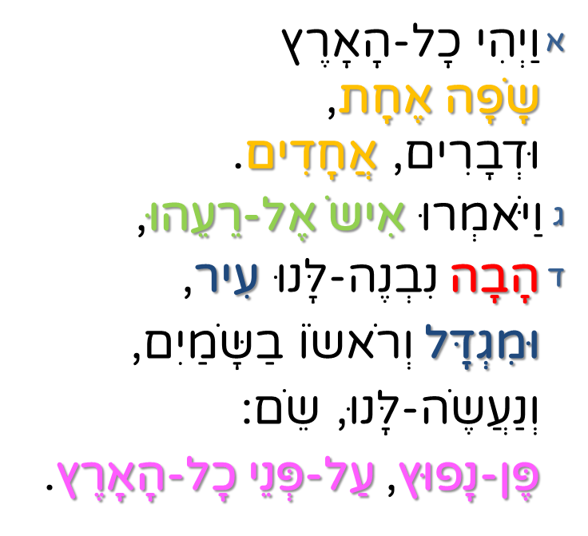

Slide 24
וַיְהִי כָל הָאָרֶץ שָׂפָה אֶחָת וּדְבָרִים אֲחָדִים.
וַיְהִי בְּנָסְעָם מִקֶּדֶם וַיִּמְצְאוּ בִקְעָה בְּאֶרֶץ שִׁנְעָר
וַיֵּשְׁבוּ שָׁם.
וַיֹּאמְרוּ אִישׁ אֶל רֵעֵהוּ
הָבָה נִלְבְּנָה לְבֵנִים וְנִשְׂרְפָה לִשְׂרֵפָה וַתְּהִי לָהֶם הַלְּבֵנָה לְאָבֶן וְהַחֵמָר הָיָה לָהֶם לַחֹמֶר. וַיֹּאמְרוּ הָבָה
נִבְנֶה לָּנוּ עִיר וּמִגְדָּל וְרֹאשׁוֹ בַשָּׁמַיִם וְנַעֲשֶׂה לָּנוּ שֵׁם פֶּן נָפוּץ עַל פְּנֵי כָל הָאָרֶץ.
וַיֵּרֶד ה' לִרְאֹת
אֶת הָעִיר וְאֶת הַמִּגְדָּל אֲשֶׁר בָּנוּ בְּנֵי הָאָדָם. וַיֹּאמֶר ה' הֵן עַם אֶחָד וְשָׂפָה אַחַת לְכֻלָּם וְזֶה הַחִלָּם לַעֲשׂוֹת וְעַתָּה לֹא יִבָּצֵר מֵהֶם כֹּל אֲשֶׁר יָזְמוּ לַעֲשׂוֹת.
הָבָה נֵרְדָה וְנָבְלָה שָׁם שְׂפָתָם
אֲשֶׁר לֹא יִשְׁמְעוּ אִישׁ שְׂפַת רֵעֵהוּ.
וַיָּפֶץ ה' אֹתָם מִשָּׁם עַל פְּנֵי כָל הָאָרֶץ וַיַּחְדְּלוּ לִבְנֹת הָעִיר.
עַל כֵּן קָרָא שְׁמָהּ בָּבֶל
כִּי שָׁם בָּלַל ה' שְׂפַת כָּל הָאָרֶץ וּמִשָּׁם הֱפִיצָם ה' עַל פְּנֵי כָּל הָאָרֶץ.
במבנה הכיאסטי רגע המהפך הוא המשפט המרכזי.
והרגע הזה קרה כשהאלוהים ירד לראות.
בוני העיר עבדו במרץ, פעמיים הם חוזרים על המילה "הבה", וה"הבה" האלוהי גרם להפסקת הבנייה.
במסגרת טמון הרעיון המרכזי.
בני האדם היו מאוחדים, בנו מגדל לעשות להם שם.
האלוהים גומל להם בכך שבלבל את שפתם והפיצם בעולם.
האלוהים גומל לבני האדם על מעשיהם ע"פ מידת חטאם (מידה כנגד מידה).
האדם יכול לתכנן, אבל הרצון האלוהי הוא העליון והקובע.

Slide 25
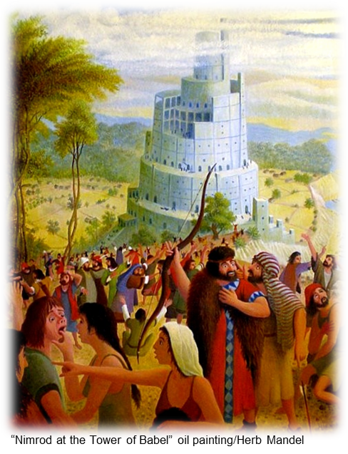
מה היה פסול בהתנהגותם?

Slide 26
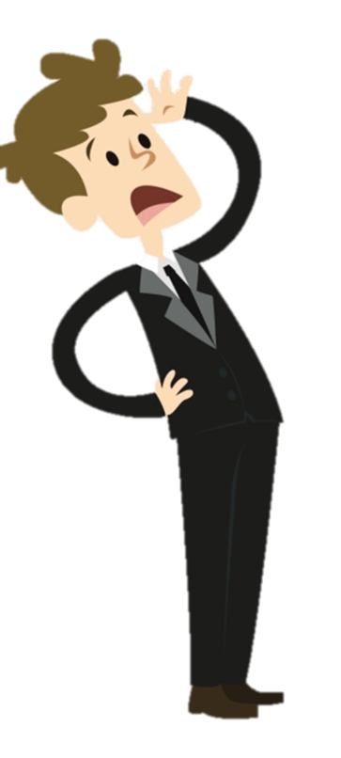
יש הקוראים לסיפור זה "חטא דור הַפַּלָגָה"
חטא הדור שבו נפלגה הארץ.
האם מתואר כאן חטא?
האם מעשיהם של בני דור הַפַּלָגָה היו מעשים לא ראויים?
מה הם כבר עשו שהגיע להם עונש חמור כל-כך?

Slide 27
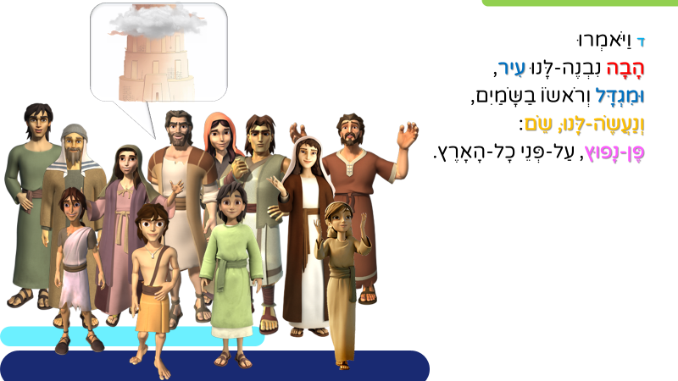
לעשות שם
אלוהים עושה שם
אֲנִי לְקַחְתִּיךָ מִן-הַנָּוֶה, מֵאַחַר הַצֹּאן לִהְיוֹת נָגִיד, עַל-עַמִּי עַל-יִשְׂרָאֵל. וָאֶהְיֶה עִמְּךָ, בְּכֹל אֲשֶׁר הָלַכְתָּ, וָאַכְרִתָה אֶת-כָּל-אֹיְבֶיךָ, מִפָּנֶיךָ; וְעָשִׂתִי לְךָ שֵׁם גָּדוֹל, כְּשֵׁם הַגְּדֹלִים אֲשֶׁר בָּאָרֶץ (שמואל ב' ז' ח-ט).
כִּי כֹה אָמַר ה' לַסָּרִיסִים אֲשֶׁר יִשְׁמְרוּ אֶת שַׁבְּתוֹתַי וּבָחֲרוּ בַּאֲשֶׁר חָפָצְתִּי וּמַחֲזִיקִים בִּבְרִיתִי. וְנָתַתִּי לָהֶם בְּבֵיתִי וּבְחוֹמֹתַי יָד וָשֵׁם טוֹב מִבָּנִים וּמִבָּנוֹת שֵׁם עוֹלָם אֶתֶּן לוֹ אֲשֶׁר לֹא יִכָּרֵת (שמואל ב' ז' ח-ט).

Slide 28
לעשות שם
בני אדם עושים שם לעצמם
וַיַּעַשׂ דָּוִד שֵׁם בְּשֻׁבוֹ מֵהַכּוֹתוֹ אֶת אֲרָם בְּגֵיא מֶלַח שְׁמוֹנָה עָשָׂר אָלֶף (שמואל ב' ח' יג).
בסיפור אבשלום: וַיַּצֶּב לוֹ בְחַיָּו אֶת מַצֶּבֶת אֲשֶׁר בְּעֵמֶק הַמֶּלֶךְ כִּי אָמַר אֵין לִי בֵן בַּעֲבוּר הַזְכִּיר שְׁמִי וַיִּקְרָא לַמַּצֶּבֶת עַל שְׁמוֹ וַיִּקָּרֵא לָהּ יַד אַבְשָׁלוֹם (שמואל ב' י"ח יח).

Slide 29
The Ziggurat of Ur, Wikipedia
זיגוראת או זיקורת (באכדית:Ziqquratu, זקור, בולט) הוא מגדל בעל צריח מונומנטלי שנמצא באזור מסופוטמיה (=בבל)
הזיגוראת בנוי מדרגות, כאשר בסיסו רחב והוא הולך וצר כלפי מעלה. חלק מהזיגוראתים נבנו במבנה רבוע, וחלק במבנה עגול
זיגוראתים גבוהים התנשאו לגובה של יותר מ-50 מטר
מטרת בניית הזיגוראת הייתה פולחנית ויועדה להנציח את השליט (= לעשות שם) וליצור מיזם בו היו שותפים והתגאו כל תושבי העיר.

Slide 30
כתובת המשויכת לאביו של נבוכדנצר השני מספרת שהאל מַרְדֻךְּ ציווה עליו
לשקם את הריסות העיר בבל ואת מגדל א-תמנ-אנקי (בית יסוד השמים והארץ).
הוא פקד להכין לבנים שרופות, להביא ביטומן ולהגיע עד לשמים.
בכתובת שכתב גודֶאַ, מלכה של העיר לֶגֶש (בתחילת האלף השני), נאמר
כי מפני השם שעשה לו בבניית המגדל - נתקבל בין האלים.
Elamite Ziggurat of Dur Untash in Persian Choqa Zanbil in Khuzestan, Iran, Wikipedia

Slide 31
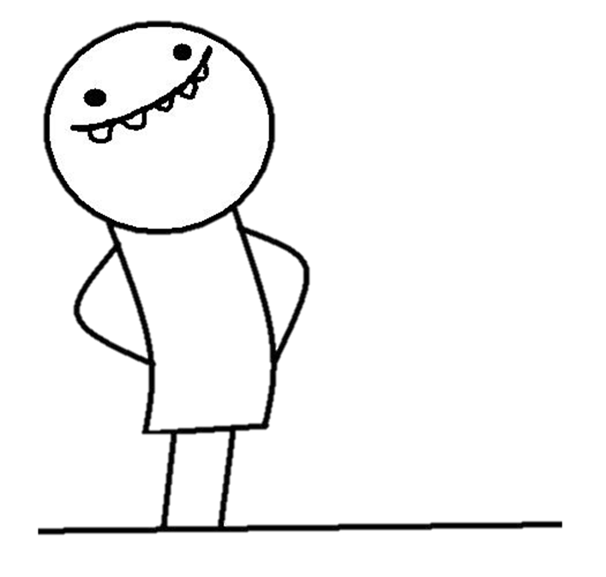
מה היה חטאם?
חטא ההיבריס?
באו בעצה אחת ואמרו: ....נעלה לרקיע ונעשה עמו מלחמה.
דבר אחר: "ודברים אחדים" - אמרו: אחת לאלף שנים הרקיע מתמוטט, כשם שעשה בימי המבול, בואו ונעשה לו סמוכות.
רש"י
ר' יוחנן אמר: "ודברים אחדים" - שאמרו דברים חדים על: "ה' אלהינו ה' אחד"... אמרו: לא כל הימנו לבור לו את העליונים, וליתן לנו את התחתונים, אלא בואו ונעשה לנו מגדל, ונעשה עבודת כוכבים בראשו, וניתן חרב בידה, ותהא נראית כאילו עושה עמו מלחמה.
מדרש בראשית רבה (לח, ו)

Slide 32
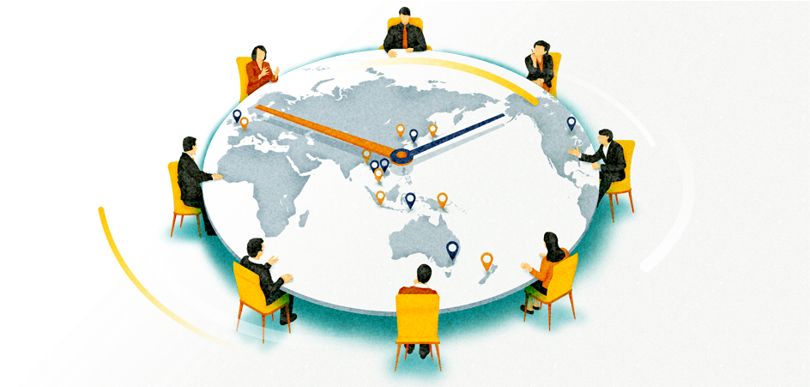
מה היה חטאם?
לא קיימו את ייעודם?
והנה הכתוב גילה חפצם וסוף דעתם לבנות עיר גדולה למושבם, ולבנות מגדל גבוה, להיות להם לאות ולשם ולתהילה, לדעת מקום העיר להולכים חוצה כרועי המקנה, גם יעמוד שמם אחריהם כל ימי המגדל. וזהו שאמר הכתוב "ונעשה לנו שם"...
והשם הפיצם, והוא טוב להם, וכן אמר: "ומלאו את הארץ"
אבן עזרא
בני האדם - שהולכים אחר שרירות לבם ולא יפנו למעשה האל. כי הוא רצה ביישוב הארץ ממזרח למערב, והם חושבים ליישב מקום אחד מן הארץ לבד, והם חושבים לבטל רצון האל.
רד"ק

Slide 33
בעולם שהוא "שָׂפָה אֶחָת וּדְבָרִים אֲחָדִים", האדם משועבד לחלוטין… שהרי אין עריצות גדולה מזו של האַחדוּת והאחִידות הכפויות על האדם, שאינן משאירות מקום לחילוקי דעות ולמאבקים על דעות שונות ואף מנוגדות…
חסד עשה הקב"ה לבני האדם בכך שיש להם שפות שונות, כלומר, תרבויות, השקפות, דעות, אורחות חיים ומשטרים שונים.
(ישעיהו ליבוביץ, שבע שנים של שיחות על פרשת השבוע, עמ' 31)
Future of Europe is unity, not uniformity
עתידה של אירופה הוא אחדות לא אחידות
MedTech Europe

Slide 34
Globalization, Mike C

Slide 35
סיפור אטיולוגי שבא להקטין את מעמדה של בבל
סיפור שהוא אירוני לגבי משמעות שמה של בבל.
באכדית נקראת העיר bab-ili ומשמעות שמה הוא שער האל
האמונה היא שהשער לשמים נמצא מעל העיר הזו.

Slide 36
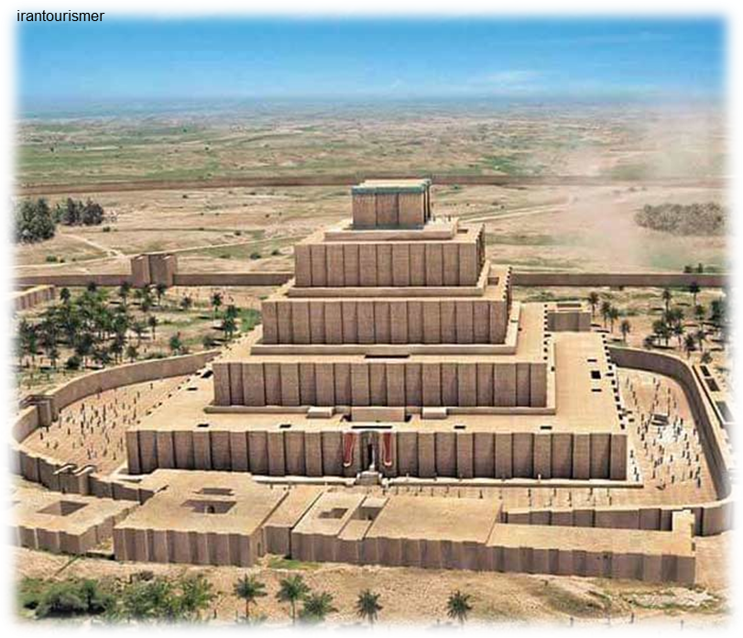
ובבבל נמצאו הזיקוראתים,
מבנים ללא תכלית שכל מטרתם הוא לעשות שם למנהיג או לעירו
החטא של אנשי דור הַפַּלָגָה הוא "השאיפה אחר דברים מלאכותיים ומותרות".
(דון יצחק אברבנאל )
מטרת הבנייה לא הייתה לצורכי הקיום הפיזיים,
אלא על מנת לעשות שם למקימים,
להנציח את כוחם של הבונים, וכך להגיע לחיי תהילה ונצח.

Slide 37
סיכום:
ג'ובאני בליני, 1515, ויקיפדיה
סיפור מגדל בבל הוא סיפור אטיולוגי שמטרתו להסביר לנו למה יש שפות ותרבויות רבות בעולם
אבל לא רק...
הוא גם סיפור שבא לשים את התרבות הבבלית, המסופוטמית, ללעג ולביקורת
אנשי מגדל בבל חטאו בכך שלא קיימו את ייעודם "וּמִלְאוּ אֶת הָאָרֶץ", כי הם החליטו להתרכז במקום אחד.
אבל חמור מזה אנשי מגדל בבל חטאו בחטא הגאווה, ובנו מגדל רק כדי לפאר את שמם בעולם, ללא תכלית או מטרה מוגדרת.

Slide 38
ובאחרית הימים...
וְהָיָה בְּאַחֲרִית הַיָּמִים, נָכוֹן יִהְיֶה הַר בֵּית-יְהוָה בְּרֹאשׁ הֶהָרִים, וְנִשָּׂא, מִגְּבָעוֹת; וְנָהֲרוּ אֵלָיו, כָּל-הַגּוֹיִם. וְהָלְכוּ עַמִּים רַבִּים, וְאָמְרוּ לְכוּ וְנַעֲלֶה אֶל-הַר-יְהוָה אֶל-בֵּית אֱלֹהֵי יַעֲקֹב, וְיֹרֵנוּ מִדְּרָכָיו, וְנֵלְכָה בְּאֹרְחֹתָיו: כִּי מִצִּיּוֹן תֵּצֵא תוֹרָה, וּדְבַר-יְהוָה מִירוּשָׁלִָם. וְשָׁפַט בֵּין הַגּוֹיִם, וְהוֹכִיחַ לְעַמִּים רַבִּים; וְכִתְּתוּ חַרְבוֹתָם לְאִתִּים, וַחֲנִיתוֹתֵיהֶם לְמַזְמֵרוֹת לֹא-יִשָּׂא גוֹי אֶל-גּוֹי חֶרֶב, וְלֹא יִלְמְדוּ עוֹד מִלְחָמָה
(ישעיה ב' ב-ד)
כִּי יוֹם לַיהוָה צְבָאוֹת, עַל כָּל-גֵּאֶה וָרָם; וְעַל, כָּל-נִשָּׂא וְשָׁפֵל. וְעַל כָּל-אַרְזֵי הַלְּבָנוֹן, הָרָמִים וְהַנִּשָּׂאִים; וְעַל, כָּל-אַלּוֹנֵי הַבָּשָׁן. וְעַל, כָּל-הֶהָרִים הָרָמִים; וְעַל, כָּל-הַגְּבָעוֹת הַנִּשָּׂאוֹת. וְעַל, כָּל-מִגְדָּל גָּבֹהַּ; וְעַל, כָּל-חוֹמָה בְצוּרָה. וְעַל, כָּל-אֳנִיּוֹת תַּרְשִׁישׁ; וְעַל, כָּל-שְׂכִיּוֹת הַחֶמְדָּה. וְשַׁח גַּבְהוּת הָאָדָם, וְשָׁפֵל רוּם אֲנָשִׁים; וְנִשְׂגַּב יְהוָה לְבַדּוֹ, בַּיּוֹם הַהוּא. (ישעיה ב' יב-יז)

Slide 39
משימת סיום – כתיבה אישית:
במהלך השיעור ראינו כי ניתן להתייחס למעשה של דור הפלגה מזוויות ראייה שונות
בחר/י אחד מן הפרשנויות שהזדהית עם המסר הנאמר בה. הסביר/י מדוע בחרת בו ובמה תפיסה זו שכנעה אותך.
חפש/י מצב מחיינו האקטואליים שיכול להתאים למסר שבחרת, הסביר/י אותו והסבירי מדוע

Slide 40
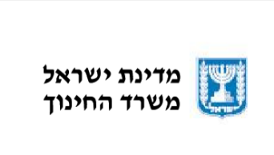
שימוש ביצירות מוגנות בזכויות יוצרים ואיתור בעלי זכויות
השימוש ביצירות במהלך שידור זה נעשה לפי סעיף 27א לחוק זכות יוצרים, תשס"ח-2007. אם הינך בעל הזכויות באחת היצירות, באפשרותך לבקש מאיתנו לחדול מהשימוש ביצירה, זאת באמצעות פנייה לדוא"ל rights@education.gov.il

